Slide 1
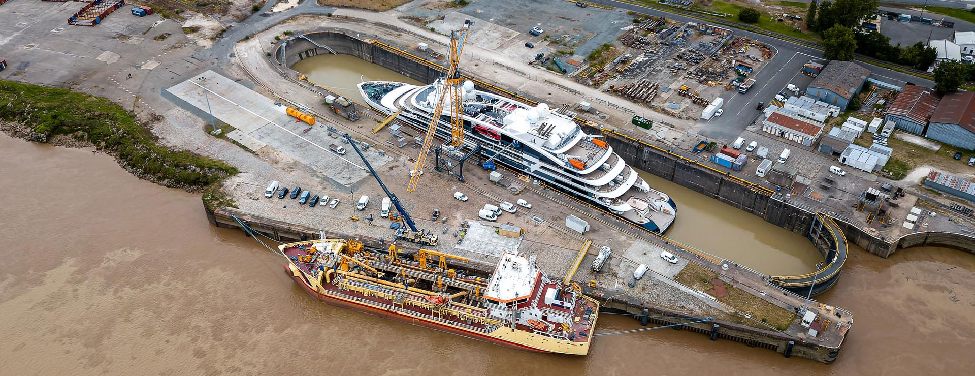
Découvrir les ports

Slide 2
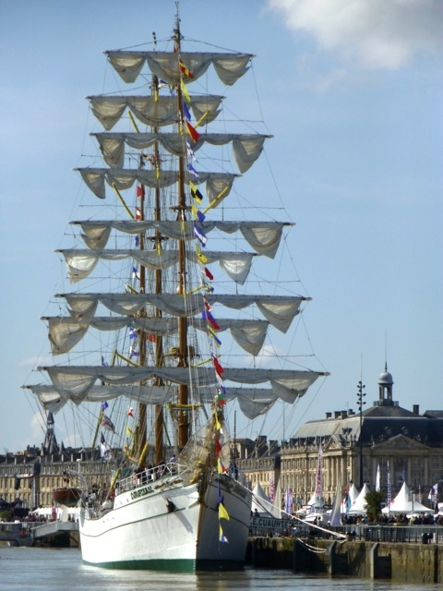
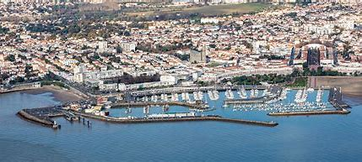
SOMMAIRE
1 – Organisation des ports de France................................. pages 3 – 8
1.1 Les grands ports maritimes (GPM) 1.2 Les ports autonomes
1.3 Ports maritimes relevant des collectivités territoriales
1.4 Compétences de l’état
2 – Législation..................................................................... pages 9 - 10
2.1 Limites administratives
2.2 ZMFR
3 – Acteurs........................................................................... pages 11 - 22
3.1 Pilotage, Remorquage, Lamanage
3.2 L’exploitant
3.3 La Capitainerie
4 – Réglementation............................................................... pages 23 - 36
4.1 Documents d’escale
4.2 Sûreté portuaire
4.3 Sécurité portuaire
4.4 Urgence
4.5 RPP
4.6 RPM local
4.7 PRTD
4.8 Météorologie, courants et marées

Slide 3
1- Organisation des ports de France
En France, les ports maritimes sont classés selon quatre catégories :
Les grands ports maritimes et fluvio-maritimes relevant de l’Etat
Les ports maritimes autonomes, relevant de l’Etat
Les ports maritimes relevant des collectivités territoriales et de leurs groupements
Le port de Port-Cros relevant pour son aménagement, son entretien et sa gestion de l'Etablissement public du parc national de Port-Cros
Article L 5311-1 à L 5314-13 CT
Articles R 5311-1 à R 3314-34 CT

Slide 4
1.1 LES GRANDS PORTS MARITIMES
Lorsque l'importance particulière d'un port le justifie au regard des enjeux du développement économique et de l'aménagement du territoire, l'Etat peut créer, par décret en Conseil d'Etat, un établissement public de l'Etat appelé « grand port maritime ».
Article L5312-1 CT
Dans les limites de sa circonscription, le grand port maritime veille à l'intégration des enjeux de développement durable dans le respect des règles de concurrence et est chargé, selon les modalités qu'il détermine, des missions suivantes :
La réalisation, l'exploitation et l'entretien des accès maritimes.
La police, la sûreté, les missions concourant au bon fonctionnement général du port ou de l'ensemble portuaire.
La gestion et la valorisation du domaine dont il est propriétaire ou qui lui est affecté.
La gestion et la préservation du domaine public naturel et des espaces naturels dont il est propriétaire ou qui lui sont affectés ; il consulte le conseil scientifique d'estuaire, lorsqu'il existe, sur ses programmes d'aménagement affectant les espaces naturels, dans le seul secteur maritime pour le grand port fluvio-maritime.
La construction et l'entretien de l'infrastructure portuaire, notamment des bassins et des terre-pleins, ainsi que des voies et des terminaux de desserte terrestre, notamment ferroviaire et fluviale auxquels s'ajoute, pour le secteur fluvial du grand port fluvio-maritime, l'exploitation des installations portuaires publiques utilisées par la navigation de commerce.
La promotion de l'offre de desserte ferroviaire et fluviale en coopération avec les opérateurs concernés.
L'aménagement et la gestion des zones industrielles ou logistiques liées à l'activité portuaire.
Les actions concourant à la promotion générale du port ou de l’ensemble portuaire du grand port fluvio-maritime.
Article L5312-2 CT
Articles R5312-1 à R 5312-94 CT

Slide 5
Les conditions de délimitation à terre et en mer, après enquête, des circonscriptions des grands ports maritimes sont définies par décret en Conseil d'Etat.
La circonscription comprend les accès maritimes et peut englober des ports desservis par ces accès.
Lorsqu'un grand port maritime est substitué à un port autonome, il conserve la même circonscription. Celle-ci peut être modifiée dans les conditions prévues au premier alinéa.
La circonscription d’un grand port fluvio-maritime est composée d’un secteur maritime, qui correspond à la circonscription d’un ou plusieurs grands ports maritimes et d’un secteur fluvial, qui correspond à celle d’un ou plusieurs ports fluviaux, selon des modalités définies par décret en Conseil d’Etat.
Article L5312-5 CT
Articles R5312-1 à R 5312-94 CT

Slide 6
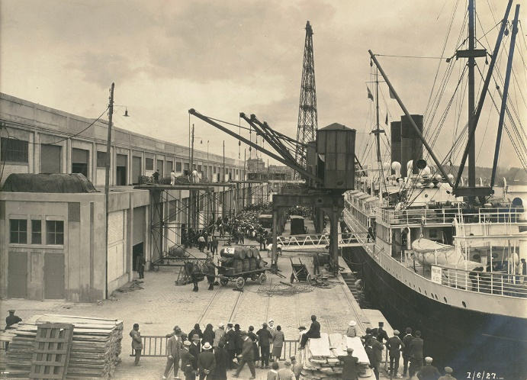

1.2 Les ports autonomes
L'administration des ports maritimes de commerce, dont l'importance le justifie, est confiée à des établissements publics de l'Etat, dénommés ports autonomes, créés par décret en Conseil d'Etat.
Dans le cadre de la politique générale établie par le Gouvernement, chacun de ces établissements publics a pour objet d'assurer la gestion d'un port ou d'un groupement de ports.
Article L5313-1 CT
Article L5313-2 CT
Le port autonome est chargé, à l'intérieur de sa circonscription, des travaux d'extension, d'amélioration, de renouvellement, ainsi que de l'exploitation et de l'entretien du port et de ses dépendances.
Il assure la gestion du domaine immobilier qui lui est affecté.
Il est chargé de la police du port et de ses dépendances prévues par les dispositions du titre III.
Il peut être autorisé à créer et à aménager des zones industrielles portuaires ou à participer à une telle création ou à un tel aménagement.
En matière de domanialité et de travaux publics, le port autonome a les mêmes droits et obligations que l'Etat.
La circonscription du port est, après enquête, déterminée par décret en Conseil d'Etat.
La circonscription comprend les accès maritimes dans la limite fixée par le même décret.
Elle peut englober des ports desservis par ces accès maritimes
Article L5313-3 CT
Articles R5313-1 à R 5313-103 CT

Slide 7
1.3 Ports maritimes relevant des collectivités territoriales et de leurs groupements
La région est compétente pour créer, aménager et exploiter les ports maritimes de commerce. Elle est compétente pour aménager et exploiter les ports maritimes de pêche qui lui sont transférés.
(Article L5314-1 CT)
Le département est compétent pour créer, aménager et exploiter les ports maritimes de pêche. Il est compétent pour aménager et exploiter les ports maritimes de commerce qui lui sont transférés.
(Article L5314-2 CT)
Les communes ou, le cas échéant, les communautés de communes, les communautés urbaines, les métropoles ou les communautés d'agglomération, sont compétentes pour créer, aménager et exploiter les ports maritimes dont l'activité principale est la plaisance.
Elles sont également compétentes pour aménager et exploiter les ports maritimes de commerce et de pêche qui leur sont transférés.
Toutefois, les compétences exercées par d'autres collectivités territoriales ou groupements de collectivités territoriales sur les ports maritimes dont l'activité principale est la plaisance ne peuvent être transférées aux communes ou, le cas échéant, aux communautés de communes, aux communautés urbaines, aux métropoles ou aux communautés d'agglomération, sans l'accord exprès de ces autres collectivités territoriales ou groupements de collectivités territoriales.
(Article L5314-4 CT)
Dans chaque port maritime relevant du présent chapitre, les milieux professionnels, sociaux et associatifs ainsi que les collectivités territoriales et leurs groupements où sont situées les principales installations portuaires sont représentés dans un conseil portuaire, qui est consulté sur le positionnement stratégique, la prise en compte des questions environnementales et la politique de développement du port, et notamment sa politique tarifaire et foncière.
Le conseil portuaire forme, à chaque renouvellement, des commissions chargées d'étudier l'exploitation, les tarifs, le développement ou toute autre question soumise au conseil.
(Article L5314-12 CT)
Articles R5314-1 à R 5314-34 CT

Slide 8
1.4 Compétences de l’Etat
L'Etat fixe les règles relatives à la sécurité du transport maritime et des opérations portuaires.
Les règlements généraux de police applicables aux ports de commerce, aux ports de pêche et aux ports de plaisance sont établis par voie réglementaire.
L'Etat fixe les règles relatives au transport et à la manutention des marchandises dangereuses. Le règlement général de transport et de manutention des marchandises dangereuses est établi par arrêté de l'autorité administrative.
L'Etat est responsable de la définition des mesures de sûreté portuaire prises en application du chapitre II et du contrôle de leur application.
Article L5331-2 CT
L'Etat détermine les conditions d'accueil des navires en difficulté.
L'autorité administrative enjoint s'il y a lieu à l'autorité portuaire d'accueillir un navire ayant besoin d'assistance. Elle peut également, s'il y a lieu, autoriser ou ordonner son mouvement dans le port.
La réparation des dommages causés par un navire en difficulté accueilli dans un port peut être demandée au propriétaire, à l'armateur, ou à l'exploitant.
Article L5331-3 CT
L'Etat est responsable de la police des eaux et de la police de la signalisation maritime.
Article L5331-4 CT

Slide 9
2 - Législation
2.1 Limites administratives
Dans chaque port, des règlements particuliers peuvent compléter les règlements généraux de police.
Les dispositions applicables dans les limites administratives des grands ports maritimes et des ports autonomes sont arrêtées par l'autorité administrative. Les dispositions applicables dans les limites administratives des autres ports sont arrêtées conjointement par l'autorité portuaire et l'autorité investie du pouvoir de police portuaire et, à défaut d'accord, par l'autorité investie du pouvoir de police portuaire.
Les dispositions applicables dans la partie maritime de la zone de régulation mentionnée à l‘Article L. 5331-1 sont prises par le préfet maritime.
Les dispositions applicables dans la partie fluviale de la zone de régulation mentionnée à l‘Article L. 5331-1 sont prises par l'autorité administrative.
Article L5331-10 CT
Il est procédé à la délimitation des ports maritimes, du côté de la mer et du côté des terres, sous réserve des droits des tiers :
Par le préfet pour les ports relevant de la compétence de l'Etat
Par l'organe délibérant des collectivités territoriales ou de leurs groupements compétents
Pour les ports relevant de la compétence des collectivités territoriales et de leurs groupements, les limites établies ne peuvent empiéter sur le domaine public de l'Etat qui n'aurait pas été mis à disposition de la collectivité ou du groupement compétent ou qui n'aurait pas fait l'objet, à leur profit, d'un transfert de gestion.
Article R5311-1 CT

Slide 10
2.2 ZMFR
Les dispositions du présent titre s'appliquent dans les limites administratives des ports maritimes à l'exclusion des ports militaires.
Les dispositions relatives à la police du plan d'eau s'appliquent à l'intérieur d'une zone maritime et fluviale de régulation comprenant, en dehors des limites administratives du port, les espaces nécessaires à l'approche et au départ du port. Ces espaces sont constitués des chenaux d'accès au port et des zones d'attente et de mouillage.
Les conditions de délimitation de la zone maritime et fluviale de régulation sont fixées par un décret en Conseil d'Etat, qui peut prévoir des dispositions particulières pour les ports civils attenants aux ports militaires.
Article L5331-1 CT
La zone maritime et fluviale de régulation est délimitée :
Pour les grands ports maritimes et les ports autonomes, par un arrêté conjoint du préfet maritime ou du délégué du Gouvernement pour l'action de l'Etat en mer territorialement compétent et du préfet du département, pris après avis respectivement du directoire ou du conseil d'administration du port
Pour les autres ports, par un arrêté conjoint du préfet maritime ou du délégué du Gouvernement pour l'action de l'Etat en mer territorialement compétent, du préfet de département pour ce qui concerne, le cas échéant, la partie fluviale de la zone, et de l'autorité investie du pouvoir de police portuaire.
Dans le cas où ces installations portuaires sont implantées sur le territoire de plusieurs départements, un arrêté du Premier ministre détermine le préfet de département compétent.
Article R5331-1 CT

Slide 11
3- Acteurs
3.1 Pilotage, remorquage, lamanage
Pilotage
Les pilotes sont des agents d'un service public du pilotage. Ils exercent des prérogatives publiques et contribuent à la protection des intérêts généraux de l'Etat.
Le pilote doit :
Remorquage
Responsabilité :
Lamanage
éviter de mettre le navire en situation dangereuse
Le compte rendu d'anomalies : RISAP ( Report Information System Among Pilots )
Le sauvetage en mer : Embarcations et connaissance à la disposition du CROSS
L'expertise nautique : transfert de l’équipe d'intervention demandé par le préfet
Le choix des lieux de refuge : Sa connaissance du littoral est à la disposition de l'état.
Pour les opérations portuaires, les opérations de remorquage sont sous la responsabilité du commandant du navire assisté.
Pour les opérations hauturières, les opérations de remorquage sont sous la responsabilité du commandant du remorqueur qui dirige l’opération. L’assistance ne peut pas être confondue avec un contrat de remorquage.
être gestionnaire du risque mesuré
Les lamaneurs assurent l'amarrage et le largage des amarres des navires à quai.
permettre un écoulement rapide du trafic dans des conditions optimales de sécurité.
Mission de service public du pilote :
Articles L 5341-1 à L 5341-18 CT
Articles R 5341-1 à D 5341-87 CT
Articles L5342-1 à L5342-2 CT
Article D 5342-1 CT
Articles L5342-1 à L5342-2 CT
Article D 5342-2 CT

Slide 12
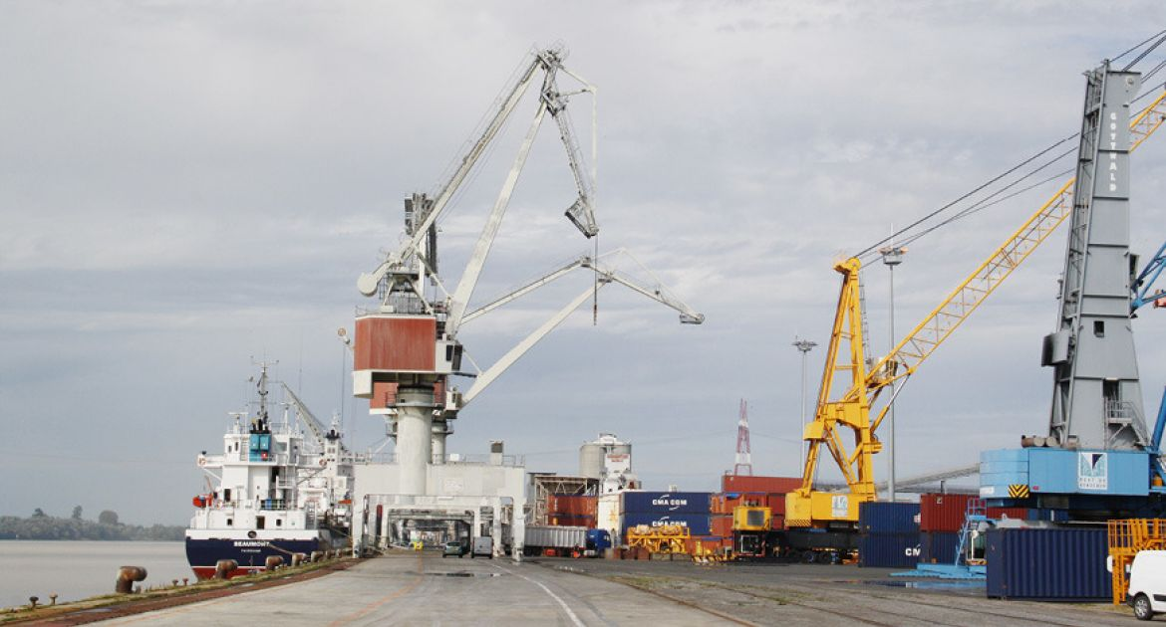
3.2 L’exploitant
L’exploitant de terminal est soit :
Le propriétaire dudit terminal
Le titulaire d’un titre domanial
Tout organisme ou personne assumant la responsabilité de l'exploitation du terminal au nom de ces derniers : opérateur pour un poste, appontement spécialisé ou terminal ; manutentionnaire ou l’entité en charge du gardiennage de la marchandise lorsqu’il s’agit de colis.
L'exploitant procède aux formalités administratives, afin d'obtenir les agréments prescrits et d'assurer les obligations imposées par la législation concernant la prévention des risques majeurs ainsi que des mesures qu’il estime nécessaire.
L'exploitant désigne son ou ses représentants qualifiés responsables des opérations. Ce représentant, agréé par l'autorité investie du pouvoir de police portuaire, coordonne et contrôle les opérations, notamment au point de vue de la sécurité.

Slide 13
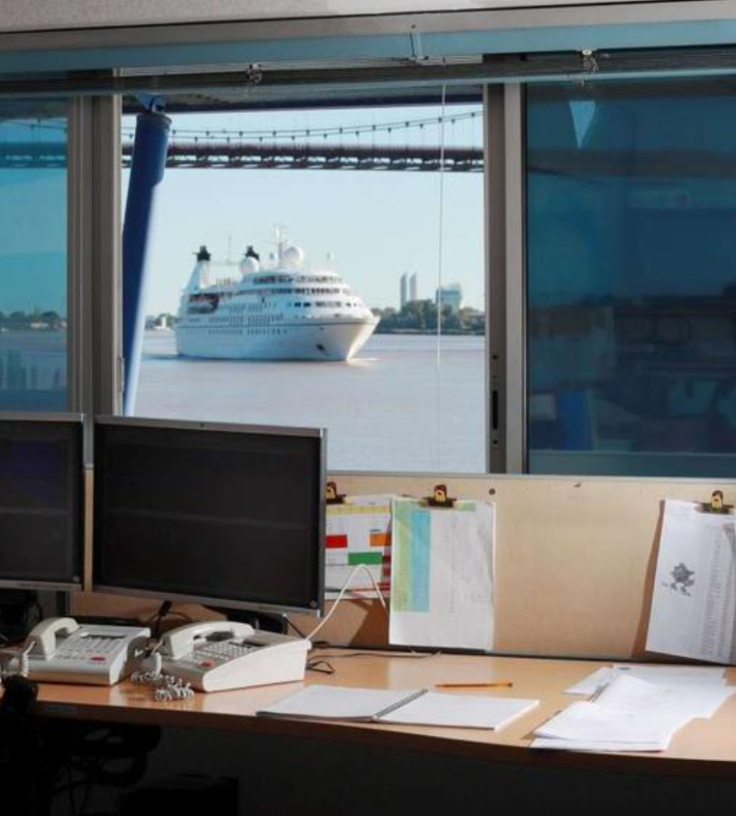
3.3 La Capitainerie
La Capitainerie regroupe l’ensemble des fonctionnaires et agents en charge de la police portuaire, de la sécurité et de la sûreté portuaire, ainsi que de la gestion des situations d’urgence. Ces personnels relèvent soit de l’Autorité Investie du Pouvoir de Police Portuaire (AI3P), soit de l’Autorité Portuaire (AP). Également, la Capitainerie assure le lien avec les usagers du port.
Le commandant de port est l’autorité fonctionnelle chargé de la police.
Les officiers de port (OP), les officiers de ports adjoints (OPA), les surveillants de port et les auxiliaires de surveillance veillent aux respects des lois et des règlements relatifs à la police des ports maritimes.
L’exercice de la police portuaire contribue au bon fonctionnement des activités portuaires et à la protection des installations à travers la police de la grande voirie.
Les officiers de port et les officiers de port adjoints sont des fonctionnaires d'Etat. Ils prêtent serment devant le tribunal judiciaire de leur résidence administrative. Ils veillent au respect des lois et règlements relatifs à la police des ports maritimes.

Slide 14
AP ET AI3P
Les capitaineries assurent les missions de police aux titres de deux autorités :
AUTORITÉ PORTUAIRE (AP) :
Elle exerce la police de l'exploitation du port, qui comprend notamment l'attribution des postes à quai et l'occupation des terre-pleins.
Elle exerce la police de la conservation du domaine public du port.
Dans un grand port fluvio-maritime, elle exerce la police de la conservation du domaine du secteur fluvial dans les conditions prévues par le code général de la propriété des personnes publiques.
AUTORITÉ INVESTIE DU POUVOIR DE POLICE PORTUAIRE (AI3P) :
Elle exerce la police du plan d'eau qui comprend notamment l'organisation des entrées, sorties et mouvements des navires, bateaux ou autres engins flottants.
Elle exerce la police des marchandises dangereuses.
Elle contribue au recueil, à la transmission et à la diffusion de l'information nautique.
Dans les limites administratives du port maritime et à l'intérieur de la zone maritime et fluviale de régulation, tout capitaine, maître ou patron d'un navire, d'un bateau ou de tout autre engin flottant est tenu d'obtempérer aux signaux réglementaires ou aux ordres donnés, par quelque moyen que ce soit, par les officiers de port, officiers de port adjoints ou surveillants de port concernant le mouvement de son navire, bateau ou engin.
Articles L 5331-7 et L 5331-8 CT
Article R 5332-11 CT

Slide 15
Autorité Portuaire (AP)
Police de l'exploitation du port , qui comprend notamment l’attribution des postes à quai et occupation des terre-pleins et l’animation de la conférence hebdomadaire des places à quai, facteur de cohésion et de coordination des acteurs portuaires de terrain.
Police de la conservation du domaine public du port (PV de de grande voirie), vérification de la protection des ouvrages servant à l’amarrage
Elaboration d’un plan de sûreté portuaire. Mise en œuvre du plan de sûreté portuaire (exercices et entrainements). Nomination de l’agent de sûreté portuaire.
Détermination des tirants d’eau acceptés aux différents quais, avant-port et chenaux.
Contrôles des sondages et dragages
Autorisations et prescriptions en matière de travaux des navires
Contrôle et surveillance générale de la propreté des plans d’eau et des terre-pleins.
Contrôle des déclarations déchets des navires. Application du plan de réception des déchets issus des navires
Mise à disposition des informations et des statistiques relatives aux mouvements des navires, au trafic maritime de passagers et de marchandises ainsi qu’au nombre de personnes à bord des navires et aux caractéristiques des cargaisons, notamment dangereuses ou polluantes.
Articles L5331-5 à L5331-10 CT
Article R 5332-11 CT

Slide 16
Autorité investie du pouvoir de police portuaire (AI3P)
Réception des attestations de collecte des déchets.
Autorisation et prescription en matière d’avitaillement des navires.
Participation à la délivrance des licences des capitaines pilotes.
Suivi du chargement et déchargement des navires vraquiers.
Contribution au recueil, à la transmission et à la diffusion de l’information nautique.
Application des différents textes en vigueur (conventions internationales, règlements européens, lois, arrêtés ministériels ou préfectoraux).
Coordination des secours en cas de nécessité.
Police de l’eau. Contrôle des rejets industriels dans les bassins portuaires
Police de la signalisation maritime. Contrôle du bon fonctionnement du balisage. Diffusion nautique d’informations relatives au balisage.
Police du plan d’eau qui comprend notamment l’organisation des entrées, sorties et mouvements des navires, bateaux ou autres engins flottants.
Contribution au recueil, à la transmission et à la diffusion de l’information nautique.
Application des différents textes en vigueur (conventions internationales, règlements européens, lois, arrêtés ministériels ou préfectoraux)
Visite préalable et dépôt de cautionnement
Elaboration du règlement général de transport et de manutention des marchandises dangereuses
Police des marchandises dangereuses : Après études, acceptation ou refus des navires transportant des matières dangereuses. Traitement des déclarations de matières dangereuses. Prescription et suivi des mesures appropriées pour préserver le port et l’environnement. Contrôle systématique (check-list) au cours de l’escale de tout navire. Autorisation de chargement ou de déchargement. Contrôle de l’application des règlements afférents aux marchandises dangereuses sur terre-plein ou sous hangar. Contrôle sécurité des travaux sur les navires.
Détermination des conditions d’accueil des navires en difficulté (échanges préalables avec l’AP)
Délimitation de la zone portuaire de sûreté. Délimitation des zones d’accès restreint(ZAR). Interdiction, expulsion ou restriction d’accès et de mouvements de navires, bateaux ou autres engins flottants dans la zone portuaire de sécurité. Etablissement de la liste des installations portuaire. Approbation des plans de sûreté des installations portuaires (plans élaborés par le responsable de l’installation portuaire). Agrément de l’agent de sûreté portuaire. Contrôle de l’application des mesures de sûreté portuaire. Application du code ISPS, recueil et traitement des déclarations de sûreté des navires pour transmission à l’ASP et l’ASIP. Compte-rendu des délits d’introduction ou tentative d’introduction dans les zones d’accès restreint.
Article R 5332-11 CT
Articles L5331-5 à L5331-10 CT

Slide 17
Missions partagées et autres missions des AP et AI3P
Partage AP et AI3P
Elaboration du règlement particulier de police
Accueil et information des usagers
Si l’urgence ou des circonstances graves l’exigent, réquisition des armateurs, capitainerie, maitres ou patrons de navires, marins, ouvriers-dockers, pilotes lamaneurs et remorqueurs.
Sécurité d’intervention incendie et pollution accidentelle sur le port
Code de l’environnement :
Pollution par les rejets des navires.
Pollution par les opérations d’exploration ou exploration du fond de la mer ou de son sous-sol.
Pollution par les opérations d’immersion.
Pollution par les opérations d’incinération en mer.
Code du tourisme :
Infractions au mouillage.

Slide 18
Officiers de port et Officiers de port adjoint
RECRUTEMENT :
Les officiers de port sont issus de la Marine Marchande ou de la Marine Nationale.
Leur intégration à la fonction publique se fait sur concours.
MISSIONS PRINCIPALES :
Depuis la vigie, ils sont en liaison permanente avec le commandant du navire.
Coordination des mouvements portuaires (accostage, appareillage).
Information et alerte des prestataires lors de l’arrivée effective du navire pour garantir un accueil optimal.
CONDITIONS DE PARTICIPATION AU CONCOURS :
Être titulaire d’un brevet maritime situé entre le brevet de Patron de pêche et celui de Capitaine au long cours (Marine Marchande).
Ou détenir au minimum le grade de Premier-Maître Breveté Supérieur chef de quart, timonier, manœuvrier ou assimilé (Marine Nationale).
Justifier d’au moins 3 ans de navigation effective (toutes provenances confondues).
Articles L5331-11 à L5331-12 CT
Articles R 5331 -10 à R 5331-11 CT

Slide 19
Concours d’officiers de port (OP)
Voie d’accès : concours externe et interne
Interne :
Avoir 4 ans d’expérience comme officier de port adjoint
Ou
Justifier de 5 ans de services publics et d’au moins 5 ans d’expérience sur des fonctions à responsabilités, d’encadrement et de gestion dans les domaines de la sécurité, la sûreté, le transport ou la logistique portuaires et maritimes
Externe :
Avoir minimum 5 ans d’expérience de navigation ou comme officier de permanence dans un CROSS.
Et
Être titulaire d’un titre ou brevet d’officier de la marine marchande ou marine nationale ou d’une qualification équivalente (cf. détails)
https://recrutement.ecologie.gouv.fr/concours/officier-ere-port-capitaine-port-du-2e-grade-op-concours-externe

Slide 20
Concours d’officiers de port adjoint (OPA)
Voie d’accès : concours externe et interne
Interne :
Avoir minimum 5 ans d’expérience dans un port comme syndic des gens de mer dans la spécialité navigation et sécurité.
Ou
Justifier de 5 ans de services publics sur des fonctions dans le domaine portuaire et maritime, notamment comme agent de pont, agent mécanicien, agent de contrôle à bord d’un patrouilleur des affaires maritimes, surveillant de port, auxiliaire de surveillance.
Externe :
Avoir minimum 3 ans d’expérience de navigation ou comme chef de quart dans un CROSS.
Et
Être titulaire d’un titre ou brevet ou d’une qualification équivalente dans la marine marchande ou la marine nationale (cf. détails).
https://recrutement.ecologie.gouv.fr/concours/officier-ere-port-adjoint-e-lieutenant-e-port-opa-concours-externe

Slide 21
Statuts OP-OPA
Officiers de port
(OP)
Catégorie : A
(article L. 411-2 du code général de la fonction publique)
Trois grades :
1° Capitaine hors classe
Six échelons
2° Capitaine de 1re classe
Six échelons
3° Capitaine de 2èmeclasse
Huit échelons et un échelon de stage
« Les officiers de port portent l'uniforme et les insignes de police portuaire, dans des conditions fixées par arrêté du ministre chargé de la mer. »
(Article 2 du Décret n° 2024-784 du 9 juillet 2024 modifiant le statut particulier du corps des officiers de port adjoints prévu initialement par le Décret n° 2013-1146 du 12 décembre 2013)
Officiers de port adjoints
(OPA)
Catégorie : B
(article L. 411-2 du code général de la fonction publique)
Trois grades :
1° Lieutenant de port de classe exceptionnelle
Sept échelons
2 ° Lieutenant de première classe
Huit échelons
3 ° Lieutenant de seconde classe
Dix échelons
« Les officiers de port adjoints portent l'uniforme et les insignes de police portuaire, dans des conditions fixées par un arrêté du ministre chargé de la mer. »
(Article 2 du Décret n° 2024-785 du 9 juillet 2024 modifiant le statut particulier du corps des officiers de port adjoints prévu initialement par le Décret n° 2013-1146 du 12 décembre 2013 )

Slide 22
Surveillants de port et auxiliaires de surveillance
SURVEILLANTS DE PORT :
Dans les ports où il est investi du pouvoir de police portuaire, l'exécutif de la collectivité territoriale ou du groupement compétent peut désigner, en qualité de surveillants de port, des agents qui appartiennent à ses services. Les surveillants de port exercent les pouvoirs attribués aux officiers de port et aux officiers de port adjoints.
Les conditions d'aptitude professionnelle requises pour l'attribution de la qualité de surveillant de port exerçant ses fonctions dans un port ou un bassin n'ayant pas la plaisance comme activité exclusive, sont les suivantes : 1° Être titulaire du permis B, ou du permis C, ou du permis mer hauturière, ou du permis de conduire les bateaux de plaisance à moteur, extension hauturière, ou d'un certificat, brevet ou diplôme professionnels attestant d'une compétence en matière de navigation maritime ; 2° Être titulaire d'une attestation de formation sur la théorie et la pratique de la police délivrée par le Centre national de la fonction publique territoriale. Le programme et les modalités de cette formation sont définis par un arrêté conjoint du ministre chargé des ports maritimes et du ministre de l'Intérieur. Les agents qui, à la date du 19 juillet 2009, ont exercé les fonctions de surveillant de port en qualité de surveillant de port vacataire de l'Etat pendant une durée cumulée de vacation égale à douze mois au moins sont dispensés de la détention du permis ou du titre professionnel mentionné au 1°.
AUXILIAIRES DE SURVEILLANCE :
Pour l'exercice de la police de l'exploitation et de la conservation du domaine public portuaire, l'autorité portuaire peut désigner, en qualité d'auxiliaires de surveillance, des agents qui appartiennent à ses services. Dans les grands ports maritimes et les ports autonomes, les auxiliaires de surveillance sont placés sous l'autorité fonctionnelle des officiers de port ou des officiers de port adjoints.
La condition d'aptitude professionnelle requise pour l'attribution de la qualité d'auxiliaire de surveillance est d'être titulaire d'une attestation de formation sur la théorie et la pratique de la police, notamment la police de la conservation et de l'exploitation du domaine, délivrée par le Centre national de la fonction publique territoriale. Le programme et les modalités de cette formation sont définis par un arrêté conjoint du ministre chargé des ports maritimes et du ministre de l'Intérieur.
Ils sont agréés par le procureur de la République de leur résidence administrative. Ils prêtent serment devant le tribunal judiciaire.
Les conditions d'aptitude professionnelle et d'honorabilité exigées pour l'attribution de la qualité de surveillant de port et d'auxiliaire de surveillance sont précisées par décret en Conseil d'Etat.
Arrêté du 27 novembre 2009 définissant le programme et les modalités de formation des surveillants de port et des auxiliaires de surveillance : https://www.legifrance.gouv.fr/loda/id/JORFTEXT000021393948/2021-09-25
Articles L5331-13 à L5331-16 CT
Articles R5331-12 à R5331-16 CT

Slide 23
4- Règlementation
4.1 Documents d’escale
Tout navire ou bateau, engins flottants et navires de servitude, le cas échéant, doit fournir avant leur arrivée à la Capitainerie du port de destination, par voie électronique via le guichet unique GUMP ou via VIGIEsip une déclaration qui comportent les douze documents suivants :
Déclaration d'Entrée (caractéristiques et fonctionnement du navire, certificats, équipements) / de Sortie
Déclaration des marchandises
Déclaration des provisions à bord
Déclaration des effets de l’équipage
Liste de l’équipage
Liste des passagers
Déclaration de marchandises dangereuses
Déclaration Maritime de Santé
Contrôle Sanitaire
Certificat ISPS (sûreté) et les 10 escales précédentes
Attestation d'assurance du navire
Déclaration des Déchets
Certificats et éventuelles avaries du navire/bateau
Brevets et licences de l’équipage
Les demandes de poste à quai se font quarante-huit heures à l’avance, soixante douze s’il y a visite préalable du CSN.
L’admission des bâtiments dans le port a lieu une fois tous les documents obligatoires transmis dans le guichet unique, vingt-quatre heures à l’avance.

Slide 24
CHAMP D’APPLICATION
Les navires de commerce, engins flottants et navires de servitude, peut-importe leur taille.
les navires de plaisance de plus de 45m ou les bateaux de plus de 20m,
les navires de plaisance de moins de 45 mètres et les bateaux de moins de 20 mètres, transportant des marchandises dangereuses, des déchets ou plus de 12 passagers à bord
l'autorité investie du pouvoir de police portuaire peut subordonner l'accès au port à une visite préalable du navire et exiger le dépôt d'un cautionnement. Les coûts d'expertise entraînés par la visite sont à la charge de l'armateur ou de l'affréteur du navire.
La capitainerie règle l'ordre d'entrée et de sortie du port des navires, bateaux et engins flottants. Les officiers de port, officiers de port adjoints et surveillants de port peuvent interdire l'accès du port aux navires, bateaux et engins flottants dont l'entrée serait susceptible de compromettre la sûreté, la sécurité, la santé ou l'environnement ainsi que la conservation ou la bonne exploitation des ouvrages portuaires.

Slide 25
Depuis 2015, tous les documents doivent être transmis en voie dématérialisée via le guichet unique GUMP ou VIGIEsip.
La Capitainerie est chargée de contrôler les documents d’escale pour y découvrir d'éventuelles anomalies pouvant avoir comme conséquence une interdiction d'entrer au port.
Tous les travaux sur les navires ou dans le port qui peuvent influer sur la vie portuaire ou la sécurité des usagers sont soumis à autorisation de la Capitainerie.
Les données renseignées par les capitaines de navires et les capitaineries sont transmises par voie électronique au système national (trafic 2000), relayées au système communautaire Safety Net. Elles permettent une fois exploitées par Thetis de déterminer le profil de risque des navires et de sélectionner les navires à inspecter.
Arrêté du 30 août 2017 autorisant la mise en œuvre par les autorités portuaires d'un téléservice dénommé « Guichet Unique Portuaire » ayant pour objet le suivi du trafic maritime et la dématérialisation des formalités déclaratives applicables aux navires à l'entrée et/ou à la sortie des ports européens

Slide 26

4.2 Sûreté Portuaire
La sûreté portuaire a pour but de détecter les menaces d’actes illicites qui pèsent sur les ports et les installations portuaires (les terminaux) dans leur rôle d’interface avec les navires engagés dans un transport international, et de prendre les mesures pour prévenir ces menaces et en limiter les impacts.
La sûreté portuaire repose sur :
Le règlement CE n° 725 / 2004 du Parlement européen et du Conseil en date du 31 mars 2004 relatif à l’amélioration de la sûreté des navires et des installations portuaires qui a fait entrer le code ISPS dans la législation communautaire.
Le code des transports, notamment le chapitre II du titre III du livre III de sa cinquième partie (dispositions législatives et celles réglementaires modifiées en dernier lieu par le décret n° 2015-1756 du 24 décembre 2015 relatif à la sûreté des ports maritimes).
Des arrêtés ministériels ou préfectoraux complètent le dispositif.
La directive n° 2005 / 65 CE du Parlement européen et du Conseil en date du 26 octobre 2005 qui a étendu aux ports, tout en l’adaptant, la démarche en matière de sûreté déjà suivie pour les installations portuaires dans le cadre du règlement CE 725 / 2004.
L’évaluation de sûreté portuaire
Elle a pour but de faire le recensement complet des menaces et des risques qui sont susceptibles de peser sur un port ou sur une installation portuaire
Le plan de sûreté portuaire
Le plan de sûreté du port ou de l’installation portuaire doit être réalisé par l’autorité portuaire (l’agent de sûreté portuaire (ASP) ou OSH) pour le port et par l’exploitant (l’agent de sûreté de l’installation portuaire (ASIP) ou OSH) dans le cas d’une installation portuaire.
Les diverses mesures de sûreté à prendre et les procédures à mettre en œuvre sont détaillées dans ces plans. La gradation des mesures est faite en fonction des trois niveaux de sûreté définis par le code ISPS : le plus modeste est le niveau 1, celui de la posture permanente.

Slide 27
Les métiers de la sureté portuaire
L’agent de sûreté portuaire (ASP) :
Il est désigné par l'autorité portuaire et peut être choisi parmi le personnel des capitaineries ou parmi son propre personnel.
Il doit posséder un agrément délivré par le représentant de l'état et d'un certificat d'aptitude délivré à l'issue d'une formation. L'agrément est une procédure administrative visant à vérifier que les personnes proposées pour exercer les fonctions d'agent de sûreté portuaire (ASP) ou d'agent de sûreté des installations portuaires (ASIP) présentent les garanties requises au regard de la sûreté de l'État, de la sécurité publique, de la sécurité des personnes, de l'ordre public. L'agrément est valable 5 ans et valide sur tout le territoire national.
Il doit faciliter les relations entre les exploitants des différentes installations portuaires et les services de l'État compétents en matière de sûreté. En particulier il assure la transmission des évolutions du niveau de sûreté à l’ensemble des exploitants.
A ce titre, il se doit de coordonner les mesures de sûreté mises en œuvre à l'échelle du port, et définies dans le plan de sûreté portuaire (PSP), avec les mesures de sûreté prises au niveau des IP.
Il est chargé, pour le compte de l'autorité portuaire, de l'élaboration et de la mise en œuvre du plan de sûreté portuaire et doit donc organiser de manière régulière des entraînements et des exercices de sûreté.
L'agent de sûreté d'installation portuaire (ASIP) :
Il est désigné par l'exploitant. Il doit bénéficier d'un agrément et d'un certificat d'aptitude délivré à l'issue d'une formation identique à celle d'ASP.
Il est chargé de préparer, de tenir à jour et de mettre en œuvre le plan de sûreté de l'installation portuaire (PSIP) selon les mesures énoncées dans l'évaluation de sûreté. Il doit organiser régulièrement des entraînements et des exercices de sûreté. Il doit également réaliser des inspections et des audits de sûreté et veiller à l'application des mesures de sûreté par le personnel de l'installation. Il doit travailler en coordination avec l'agent de sûreté du navire en escale.
L'agent chargé des visites de sûreté (ACVS) :
Il procède aux contrôles préventifs de sûreté dans les zones portuaires et filtrent l'accès aux Zones d'Accès Restreint. Son rôle est d'éviter l'entrée d'objets interdits ou dangereux et de passagers clandestins à bord des bateaux. Il est également chargé de contrôler les véhicules (particuliers ou marchandises) à l'embarquement.

Slide 28
Autorités qualifiées pour la sécurité des systèmes d’information (AQSSI) :
Ce sont les responsables juridiques d’un périmètre concerné.
Ils détiennent :
la maîtrise d’ouvrage (définition des enjeux de sécurité liés aux systèmes d’information),
la responsabilité de passer des actes contractuels (marchés publics),
la responsabilité de mettre en place des organisations (comité de pilotage de la SSI, logistique de crise),
les arbitrages budgétaires,
la possibilité, le cas échéant, d’intenter une action en justice.
Il désigne un RSSI pour les assister.
Responsable de la sécurité des systèmes d’information (RSSI) :
Il est nommé et mandaté par l’AQSSI pour mettre en place la politique générale de sécurité des systèmes d’information. Le RSSI est le responsable opérationnel.
L’officier de sécurité (OS) :
Il doit notamment :
Gérer les habilitations ;
Sensibiliser les personnels concernés aux mesures de protections ;
S’assurer de l’effectivité du contrôle de l’accès aux zones réglementées ainsi que du respect des dispositions réglementaires en la matière ;
Veiller à la conformité de la manipulation, de la conservation, de la reproduction, du transport et, le cas échéant, de la destruction des informations ou supports classifiées ;
Veiller à la sécurité des systèmes d’information classifiés en s’appuyant sur l’officier de sécurité des systèmes d’information.

Slide 29

4.3 Sécurité portuaire
SÉCURITÉ DES NAVIRES ET DES INSTALLATIONS PORTUAIRES :
Contrôle le l’application de la réglementation maritime et portuaire (internationale, communautaire, nationale et locale)
Application de la directive SEVESO III pour les installations à risque (terminaux pétroliers, chimiques, etc.).
Coordination entre autorité portuaire, exploitants, et services de secours pour prévenir les accidents majeurs.
GESTION DE LA COACTIVITÉ ET SÉCURITÉ :
Le port est un espace de coactivité intense : manutention, circulation, avitaillement, maintenance, etc.
Sécurisation des zones à risques : signalétique, balisage, plan de circulation, zones de protection…
Nécessité d’une coordination permanente entre les différents opérateurs pour éviter les accidents, incidents ou conflits d’usage.
SÉCURITÉ AU TRAVAIL :
Application du Code du travail sur la prévention des risques professionnels (chutes, écrasements, bruit, produits dangereux…).
Formation du personnel à la sécurité, port d’EPI (équipements de protection individuelle), procédures d’intervention en cas d’accident.
Mise en place d’un document unique d’évaluation des risques professionnels (DUERP) et suivi des consignes de sécurité.
Directive 2012/18/UE du Parlement européen et du Conseil du 4 juillet 2012 concernant la maîtrise des dangers liés aux accidents majeurs impliquant des substances dangereuses, modifiant puis abrogeant la directive 96/82/CE du Conseil.
Décret n° 2004-290 du 26 mars 2004 portant publication des amendements à l'annexe à la Convention internationale de 1974 pour la sauvegarde de la vie humaine en mer, adoptés à Londres le 12 décembre 2002 .

Slide 30

4.4 Urgence
Dès qu'un officier de port, officier de port adjoint, surveillant de port, ou auxiliaire de surveillance a connaissance d'un sinistre ou qu'un navire, bateau ou engin flottant est en difficulté dans la limite administrative du port ou la partie fluviale de la zone maritime et fluviale de régulation, il alerte le centre opérationnel départemental d'incendie et de secours (CODIS) territorialement compétent, conformément aux procédures définies conjointement par l'autorité portuaire et le directeur départemental des services d'incendie et de secours. Si le sinistre ou le navire, bateau ou engin flottant en difficulté se situe dans la partie maritime de la zone maritime et fluviale de régulation, il alerte le centre régional opérationnel de surveillance et de sauvetage (CROSS) dans le ressort duquel se situe cette zone. Si le port est attenant à un port militaire, il prévient également le commandant de zone maritime.
L'officier de port, officier de port adjoint, surveillant de port ou auxiliaire de surveillance qui a donné l'alerte en fait rapport immédiat au commandant. Le commandant du port prend, si besoin est, les premières mesures strictement et immédiatement nécessaires, jusqu'à l'arrivée du commandant des opérations de secours.
En cas de péril grave et imminent et lorsque leurs ordres n'ont pas été exécutés, les officiers de port et les officiers de port adjoints peuvent monter à bord d'un navire, bateau ou autre engin flottant pour prendre ou ordonner les mesures strictement nécessaires pour faire cesser ce péril. En cas de refus d'accès au navire, bateau ou engin flottant, les officiers de port et les officiers de port adjoints en rendent compte immédiatement à l'officier de police judiciaire territorialement compétent.

Slide 31
Urgence : les plans de secours
Plan ORSEC :
Organisation de la réponse de sécurité civile
POI :
Plan d’opération interne
Est mis en place par l’exploitant
PPI :
Plan particulier d’intervention
Est établi par le préfet départemental.
Est mis en place par le préfet
Contient : Premiers secours et sauvetage, Soins médicaux et entraide, Police et renseignements, Liaisons et transmissions, Transports et travaux.
Définit les mesures d’urgences au sein de son installation : organisation, équipement, moyens
Est révisé au moins tous les trois ans
Se base sur les dispositions générales du plan ORSEC
Organise les moyens de secours en cas d'accident dans une installation classée dont les conséquences dépassent l'enceinte de l'installation
Est révisé au moins tous les cinq ans.
PPS :
Plan portuaire de sécurité
Est établi par la capitainerie
Liste l’ensemble des moyens humains et matériels concernant la sécurité (incendie, pollution, secours, …)
Organise la gestion de crise.

Slide 32
4.5 RPP : Règlement particulier de police portuaire
Gestion d’une crise ou d’un sinistre
Ordre de priorité des navires
Selon le type de navire ou les appontements
Remorqueurs obligatoires
Agents obligatoires
Selon le type, la taille et l’état du navire, fréquence d’escales
Assurances supplémentaires
Selon l’état du navire
Interdictions particulières
Interdiction de peindre la coque des navires
Selon le type de navire, la taille, l’appontement

Slide 33
4.6 RPM local: Règlement Local pour le transport et la manutention des marchandises dangereuses ou polluantes
Le règlement local est pris en application avec le RPM national : application par un arrêté Préfectoral pris après instruction locale et avis de la commission interministérielle du transport des marchandises dangereuses.
Il précise les conditions de manutention et stockage de MD en fonction des particularités locales : présence d’entrepôts, d’habitations, ou toutes autres particularités…
Une actualisation du règlement se fait périodiquement d’après une étude de danger, tous les 5 ans

Slide 34
4.7 Plan de réception et de traitement des déchets d’exploitation des navires et des résidus de cargaison (PRTD)
Les plans de réception et de traitement des déchets d’exploitation et résidus de cargaison des navires ont été institués dans les ports de l’Union Européenne par la directive (UE) 2019/883 du Parlement européen et du Conseil du 17 avril 2019 relative aux installations de réception portuaires pour le dépôt des déchets de navires, modifiant ainsi la directive 2010/65/UE et abrogeant la directive 2000/59/CE. Dans le prolongement des conventions de l’Organisation Maritime Internationale (OMI), la directive (UE) 2019/883 vise à assurer la protection du milieu marin contre les pollutions liées au transport maritime.
Le Grand Port Maritime de Bordeaux (GPMB) met en œuvre au travers de son Plan de Réception et de Traitement de Déchets de déchets d’exploitation et de résidus de cargaison en provenance des navires, les prescriptions de la Directive 2019/883 du 17 avril 2019 relative aux installations de réception portuaires pour le dépôt des déchets des navires, modifiant la directive 2010/65/UE et abrogeant la directive 2000/59/CE.
Le plan de réception et de traitement des déchets (PRTD) d'exploitation et des résidus de cargaison des navires est le document de référence permettant à l'ensemble des usagers du GPMB de connaître :
Les processus mis en œuvre localement pour la collecte des déchets d’exploitation et résidus de cargaisons de navires,
Le descriptif des installations fixes pour la collecte et les éventuelles restrictions d’usage ainsi que les services agréés à ce jour par l’Autorité Portuaire participant à cette activité,
Les principes de tarification, d’exonération et d’incitation au dépôt des déchets,
Les conditions fixées par l’Autorité Portuaire pour exercer une activité de collecte des déchets d’exploitation et résidus de cargaison des navires dans les limites administratives et la ZMFR du GPMB.
Six obligations essentielles qui s’appliquent à l’ensemble des ports maritimes, quelle que soit leur activité (commerce, pêche, plaisance) et quel que soit leur statut :
Obligation de mise à disposition à l’ensemble des navires fréquentant habituellement le port, d’installations adaptées à recevoir leurs déchets d’exploitation et résidus de cargaison.
Obligation d’information préalable de l’Autorité Portuaire sur le besoin des navires en matière d’installations de réception des déchets d’exploitation et résidus de cargaison.
Obligation de dépôt et d’utilisation par les navires des installations de réception des déchets et résidus mises à leur disposition, sous peine d’amende pouvant atteindre 40 000 euros.
Obligation de récépissé de dépôt et statistiques.
Obligation de paiement d’une redevance pour les navires qui ne déposent pas leurs déchets d’exploitation dans le port.
Obligation pour chaque port de rédiger un plan de réception et de traitement des déchets d’exploitation et résidus de cargaison des navires fréquentant habituellement le port.
Articles L 5334-7 à L 5334-11, articles L5336-1-2, L5336-3-1 et L5336-11 CT
Articles R5321-1, R5321-37 à R5321-51 CT

Slide 35
4.7.1 Inspections PRF
OBJECTIF DE L’INSPECTION PRF :
Empêcher la pollution maritime en s’assurant que les navires éliminent leurs déchets dans des installations portuaires de réception appropriées, plutôt qu’en mer.
Les autorités portuaires doivent être informées à l’avance des types et quantités de déchets à décharger.
SANCTIONS ET RESPONSABILITES :
Capitaine responsable de la véracité des informations transmises.
Sanctions peuvent être appliquées si :
* Déchets rejetés illégalement en mer.
* Notification manquante, fausse ou transmise en retard.
CADRE REGLEMENTAIRE :
MARPOL Annexe I à VI, selon le type de déchet (hydrocarbures, substances nocives, ordures, eaux usées, gaz d'échappement, etc.).
En Europe, la directive UE 2019/883 renforce les obligations, avec des délais de notification spécifiques (en général, 24h avant l’arrivée au port ou dès que le port de destination est connu).
Procédure de Notification des Déchets des Navires auprès des Ports de Réception (PRF = Port Reception Facilities).
C’est une obligation réglementaire au niveau international, encadrée notamment par la convention MARPOL de l’OMI.

Slide 36

4.8 Météorologie, courants et marées
Comme sur les navires en mer, la météorologie est un aspect très important de la vie portuaire.
Elle conditionne la sécurité des mouvements des navires ainsi que celle des navires à quai. Selon la direction, la force du vent, de la houle, le placement des navires peut évoluer au dernier moment. Ainsi les accostages s’avèrent parfois délicats et dangereux.
Diffuse les avis de vents forts
Effectue les rondes d’amarrage
Fait éventuellement déhaler les navires sensibles
Peut interdire l’accès au port pour raison de sécurité
Modifie le placement et informe tous les services
La Capitainerie :

